Slide 1
SYSTEM DO ANALIZY ZDJĘĆ DERMATOLOGICZNYCH Z UŻYCIEM MODELI CNN I TRANSFORMERA
Praca magisterska
Autor: Raszka Adrian
Promotor: prof. dr hab. Vasyl Martsenyuk
Uniwersytet Bielsko-Biała

Slide 2
Agenda
Wstęp i cel pracy
Przegląd literatury
Zbiór danych
Metodologia i modele
Proces treningu
Wyniki porównawcze
Interpretowalność (Grad-CAM)
Aplikacja webowa
Test odporności i eksport modeli
Wnioski i kierunki dalszych prac

Slide 3
Wstęp i problem badawczy
Diagnostyka zmian skórnych jest czasochłonna i subiektywna
Wysokie zapotrzebowanie na automatyczne narzędzia wspomagające dermatologów
Wyzwanie: duża różnorodność zmian + różnice w pigmentacji skóry

Slide 4
Cel pracy
Opracowanie systemu do automatycznej analizy zdjęć dermatologicznych z wykorzystaniem głębokiego uczenia
Cele szczegółowe:
Porównanie 5 architektur (Custom CNN, ResNet-50, EfficientNet-b0, MobileNetV3, ViT-b/16)
Budowa aplikacji webowej z wizualizacją Grad-CAM
Zapewnienie interpretowalności i odporności modelu
Eksport modeli na urządzenia mobilne

Slide 5
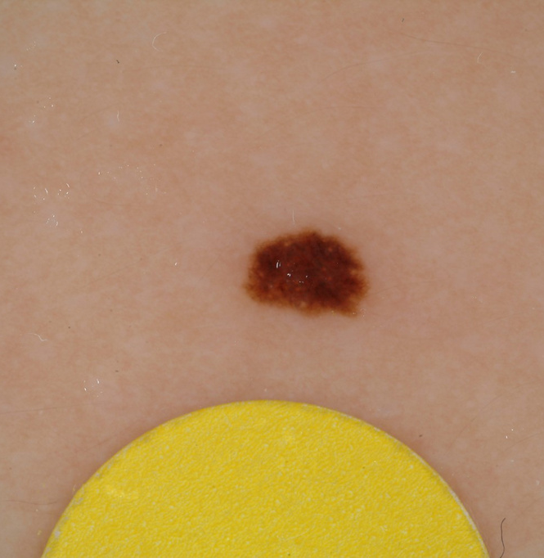
Zbiór danych
Podstawa empiryczna:
Fuzja dwóch zbiorów:
HAM10000 (standard w badaniach dermatologicznych)
MSLDv2.0 (Monkeypox Skin Lesion Dataset)
Łącznie: 14 klas (w tym łagodne, nowotworowe i zakaźne), ~18 370 obrazów
Cel fuzji: zwiększenie różnorodności i redukcja algorithmic bias

Slide 6
Przetwarzanie danych
Resize do 224 × 224
Normalizacja ImageNet
Augmentacja: Random Flip, Rotation (±30°), ColorJitter
WeightedRandomSampler (rozwiązanie problemu niezbalansowania klas)

Slide 7
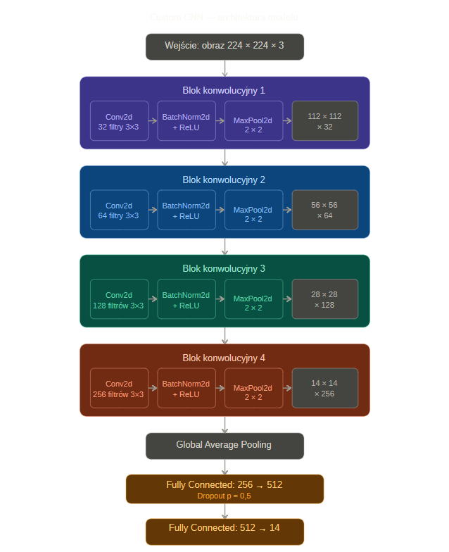
Architektury modeli – CNN
Użyte modele:
Custom CNN (własna architektura)
ResNet-50
EfficientNet-b0
MobileNetV3

Slide 8
Architektura Transformer
Model: ViT-b/16 (Vision Transformer)
Główne cechy:
Podział obrazu na patche
Mechanizm self-attention

Slide 9
Proces treningu
Optymalizator: Adam
Funkcja straty: CrossEntropyLoss
Early Stopping + DataParallel (2× GPU)
Liczba epok: do 25
Różne learning rate dla ViT i EfficientNet

Slide 10
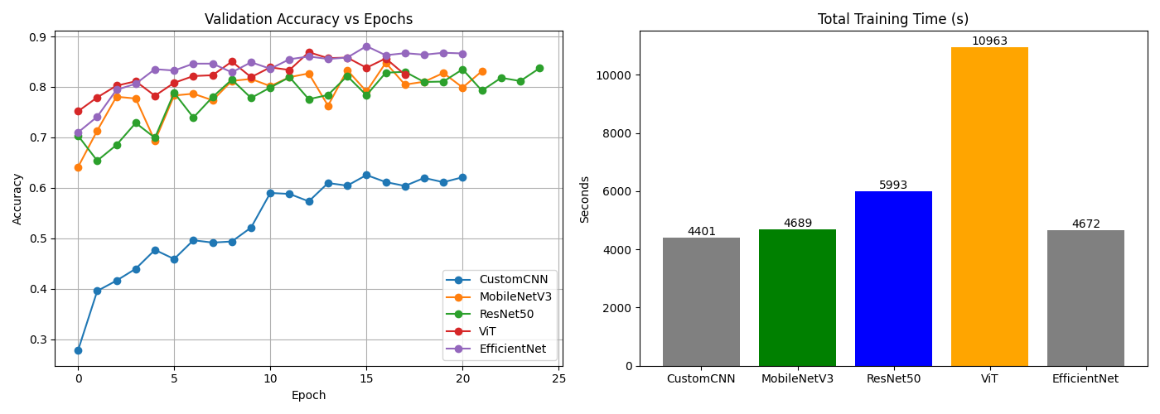
Porównanie treningu modeli

Slide 11
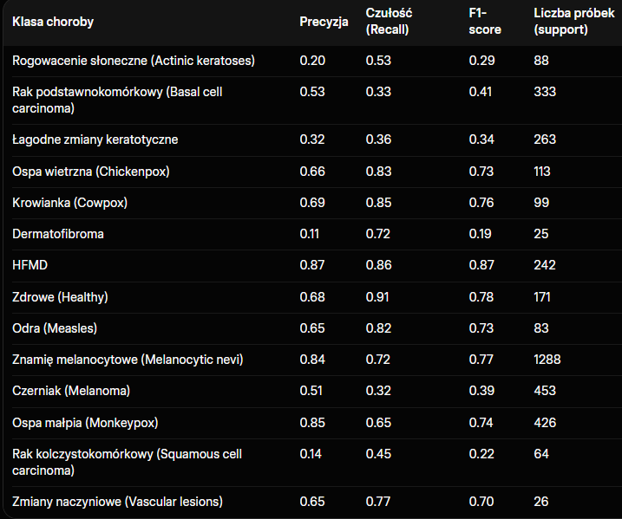
Wyniki –custom CNN

Slide 12
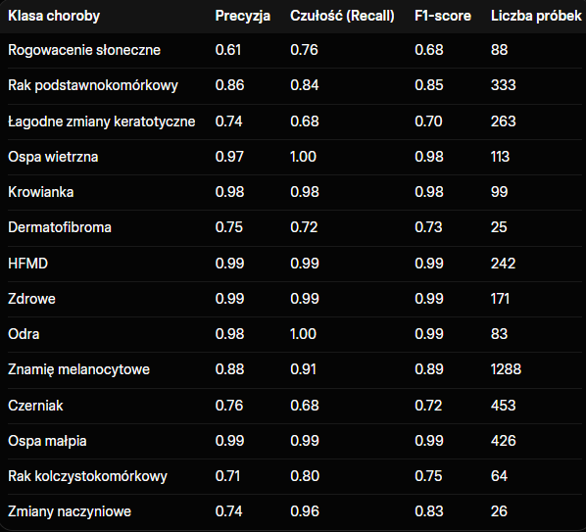
Wyniki – EfficientNet

Slide 13
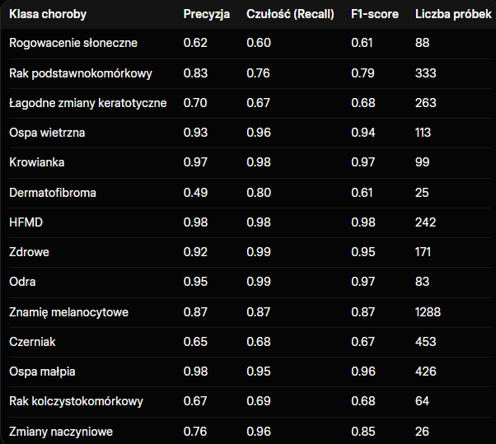
Wyniki – MobileNetV3

Slide 14
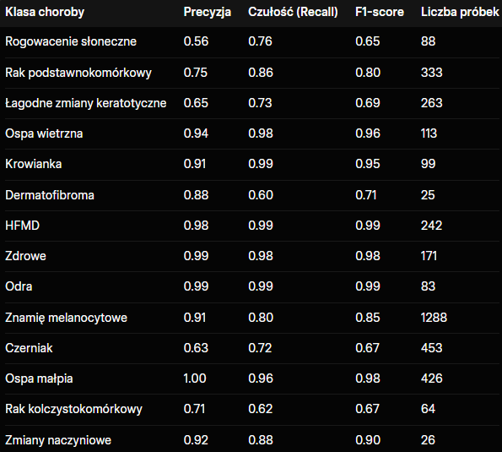
Wyniki – ResNet50

Slide 15
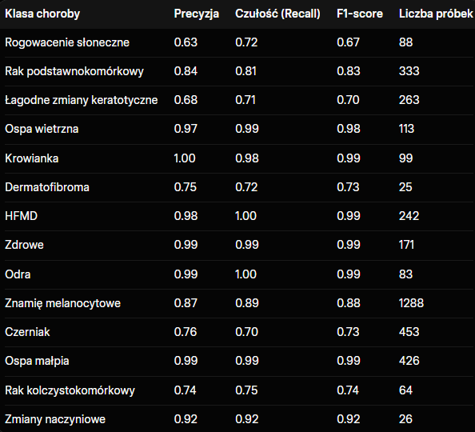
Wyniki – ViT

Slide 16
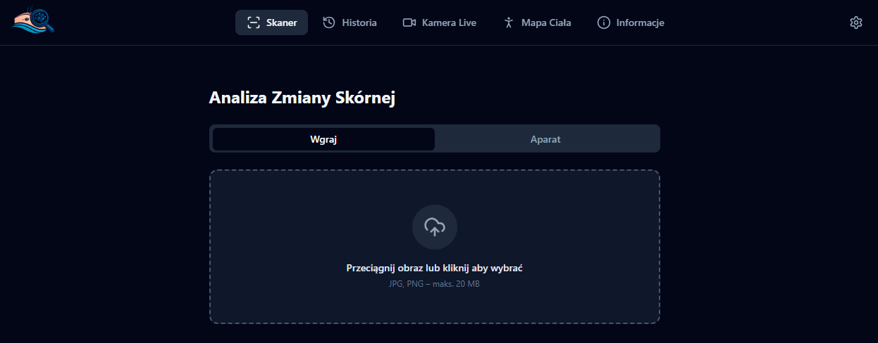
Aplikacja

Slide 17
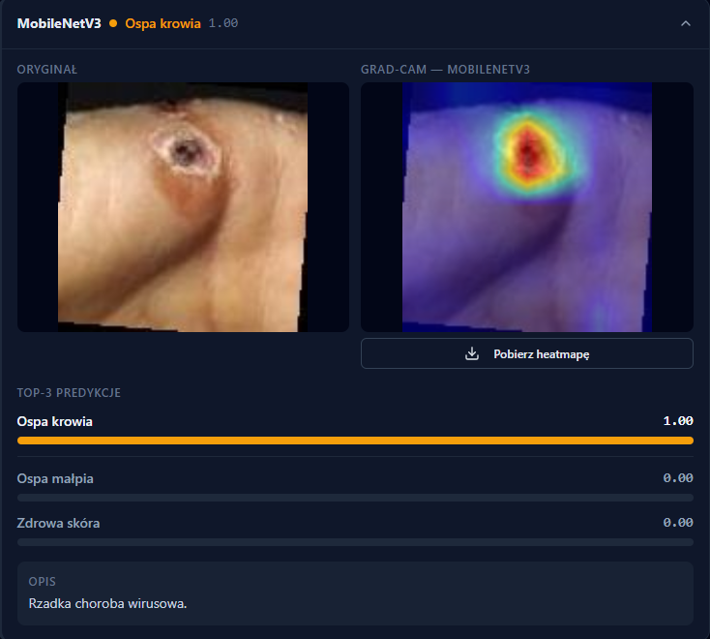
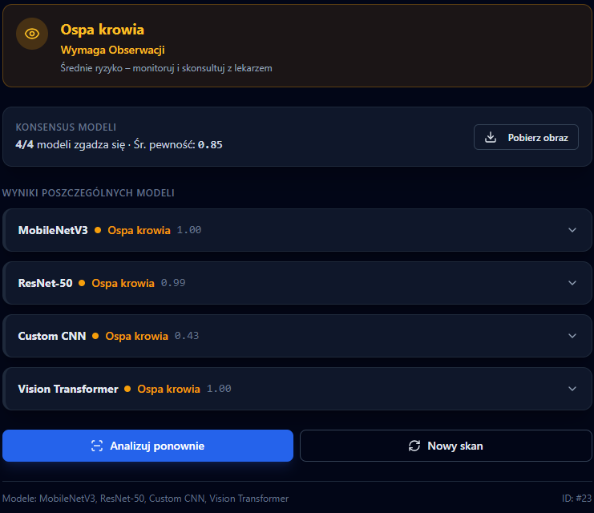
Przykład działania

Slide 18
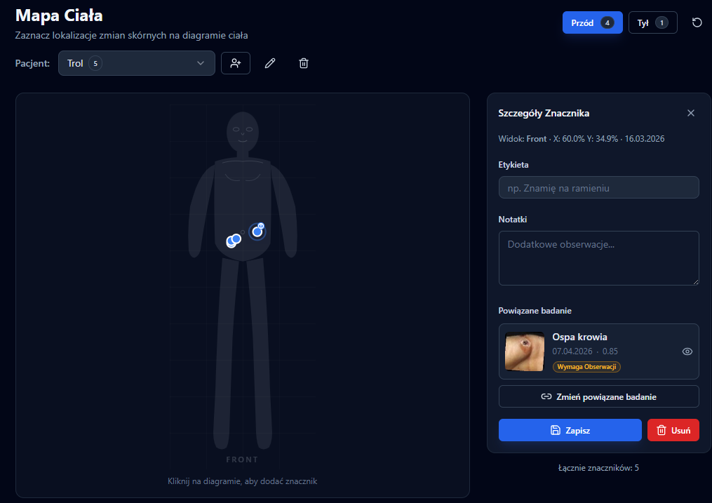
Mapa ciała

Slide 19
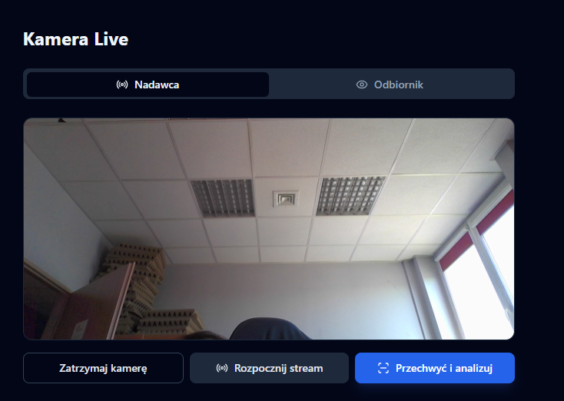
Kamera na żywo

Slide 20
Koniec
Dziękuję za uwagę.
Autor: Raszka Adrian
Promotor: prof. dr hab. Vasyl Martsenyuk
Uniwersytet Bielsko-Biała

